Slide 1
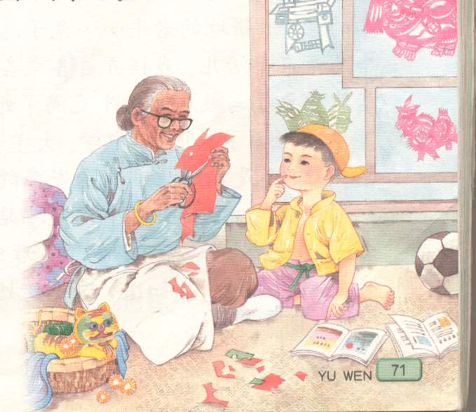
姥姥的剪纸

Slide 2

剪纸 是一种民间传统工艺品。早在汉、唐时代，民间妇女就以金银箔和彩帛剪成花鸟贴在两鬓角作装饰；后来逐步发展，剪成花草、动物等贴在窗户上，又叫“窗花”；剪纸工具很简单，就一把剪刀，有的艺人用刻刀，所以，剪纸又称为“刻纸”。

Slide 3
择菜 清爽 庄稼 刁难
小屯 敦厚 捂住 薅草
耍赖 挑剔 啃食 驮 岂
撩起 熟悉
zhái shuǎng jia diāo nàn
tún dūn wǔ hāo
shuǎ lài tì kěn tuó qǐ
liāo shú

Slide 4
课文围绕姥姥的剪纸一共讲了那些事？分段写段意。
1—3：姥姥的剪纸技艺出神入化，对于别人总是有求必应。（勤劳善良）
4—6：调皮的“我”让姥姥蒙眼剪纸，姥姥剪出的“喜鹊登枝”令我折服。（熟能生巧）
7—12：姥姥用“牛驮小兔”拴住了我的心。（祖孙情深）
13：无论“我”走多远，姥姥的剪纸会永远伴着我。（怀念姥姥）

Slide 5
刁难：故意为难别人。
挑剔：在细节上过分地找毛病。
耍赖：使用无赖的手段。
调皮蛋：对调皮孩子的昵称。
栩栩如生：形容表现得十分生动。
有求必应：只要有人请求就一定答应。
熟能生巧：熟练了就能找到窍门。

Slide 6
一把普普通通的剪刀，一张普普通通的彩纸，在姥姥的手里翻来折去，便要什么有什么了，人物、动物、植物、器物，无所不能。

Slide 7
我从小就听人啧啧赞叹：“你姥姥神了，剪猫像猫，剪虎像虎，剪只母鸡能下蛋，剪只公鸡能打鸣。”
神
夸张的修辞手法。

Slide 8
嗬！梅枝与喜鹊形象生动，大小疏密无可挑剔 。

Slide 9



Slide 10


Slide 11
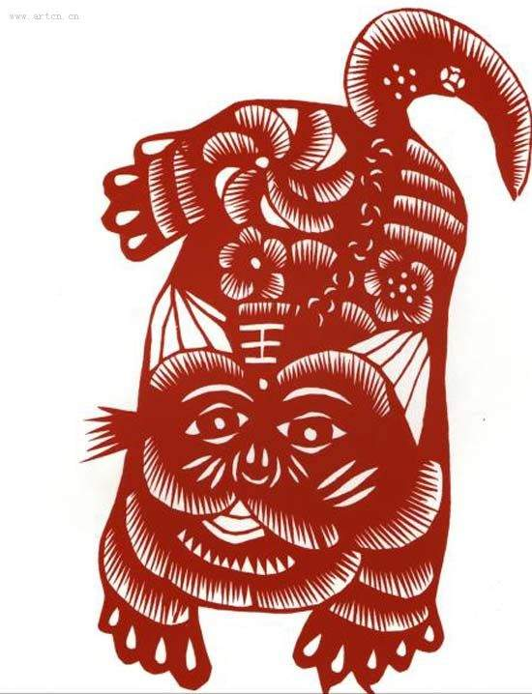


Slide 12


Slide 13
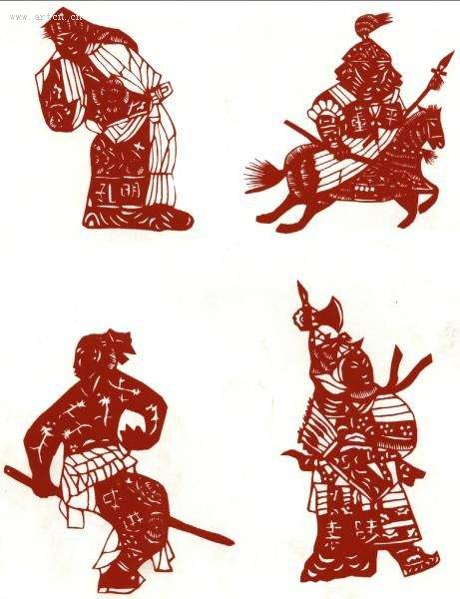

Slide 14
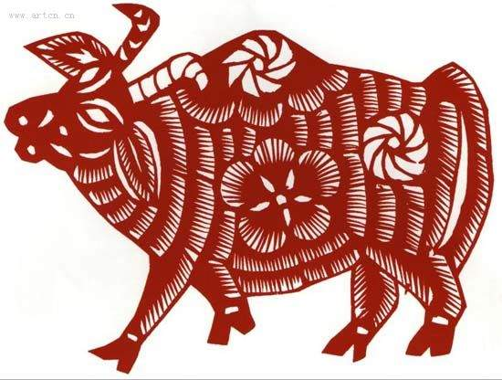
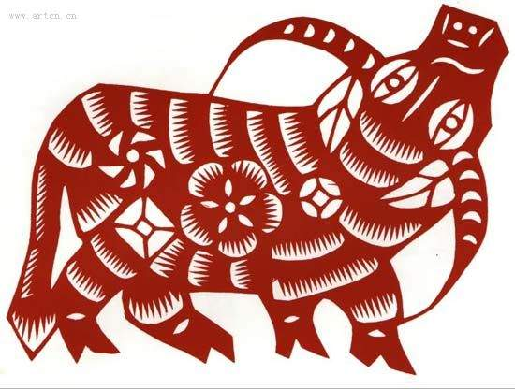
姥姥的剪纸真是 啊！

Slide 15
姥姥用指头点了一下我的鼻子，“熟能生巧，总剪，手都有准头了！”

Slide 16
用一个词来赞美这些剪纸：
栩栩如生
活灵活现
神了

Slide 17
我是个出名的调皮蛋，经常变着花样刁难姥姥。
刁难：故意使人为难。

Slide 18
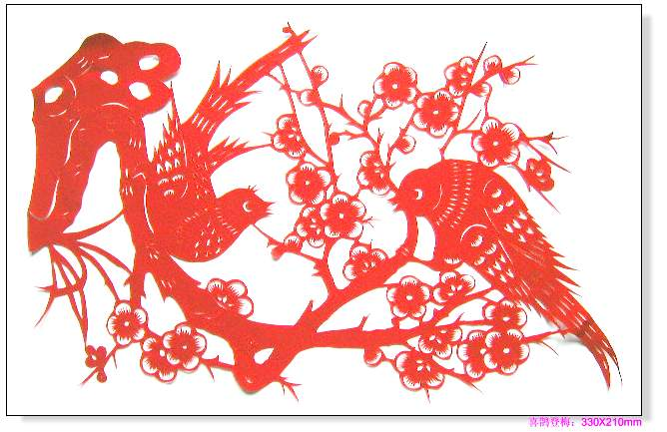
嗬！梅枝与喜鹊形象生动，
大小疏密无可挑剔 。

Slide 19
姥姥用指头点了一下我的鼻子，“熟能生巧，总剪，手都有准头了！”

Slide 20
数九隆冬剪，三伏盛夏剪，
日光下剪，月光下剪，
灯光下剪，甚至摸黑剪。
用“不管……还是……，
不管……还是……，
不管……还是”说一说。

Slide 21
姥姥的手就是眼睛，好使的剪刀就像她两根延长的手指。
比喻姥姥的手十分灵活，形象地表现了姥姥高超而娴熟的剪纸技艺。

Slide 22
用一个词形容姥姥：
心灵手巧

Slide 23
“熟能生巧，总剪，手就有准头了！”
结合你的生活中的体验，说说对这句话的理解。
“准头”靠的是勤学苦练。
举举生活中的例子，用下面句式来说一说。
熟能生巧，总（ ），（ ）！

Slide 24
慈祥的姥姥广结善缘，有求必应，任谁开口都行。姥姥撩起蓝布围裙擦擦手：“说吧，派啥用场？往哪儿贴？”看人乐颠颠地走了，她接着干活儿：洗衣服、纳鞋底、择菜、淘米、喂猪、薅草……
勤劳善良

Slide 25
“密云多雨的盛夏，姥姥怕我溜到河里游泳出危险，便有剪纸把我拴在屋檐下。”

Slide 26
“密云多雨的盛夏，姥姥怕我溜到河里游泳出危险，便有剪纸把我拴在屋檐下。”
你从‘拴’中体会到什么？

Slide 27
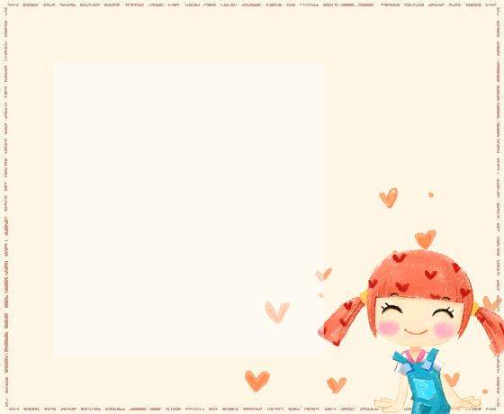

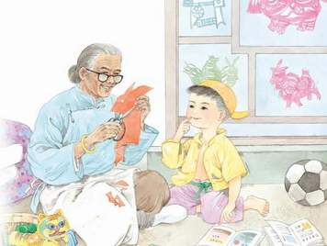

1、一只顽皮的小兔子骑在一头温顺的老牛背上。
2、一头老牛和一只兔子在草地上啃食青草。
3、一头老牛定定地站着，出神地望着一只欢蹦着远去的小兔子，联结它们的是一片开阔的草地。

Slide 28


一头老牛定定地站着，出神地望着一只欢蹦着远去的小兔子，联结它们的是一片开阔的草地。
联结

Slide 29
蹦跳的兔子，奔跑的兔子，睡觉的兔子；拉车的老牛，耕地的老牛，（ ），（ ），（ ），（ ）……
省略号的作用：列举内容的省略。

Slide 30
姥姥的剪纸还将拴我多久？
拴住的其实是我的什么？

Slide 31
我知道，这是姥姥对我的期待。事实上，我不管走多远，走多久，梦中总不时映现家乡的窗花和村路两侧的四季田野。无论何时，无论何地，只要忆及那清清爽爽的剪纸声，我的心境与梦境就立刻变得有声有色。
姥姥希望“我”能走向更广阔的天地，多长见识，将来生活得更幸福。

Slide 32
是啊，儿时的记忆怎能忘记，慈祥的姥姥又怎会忘怀，说说作者会梦见什么？

Slide 33
当时我也动过要学剪纸的心思，可惜我当时有其他的事，后来也离了乡，远离了姥姥，远离了她美丽的剪纸。直到前年春节家里通知说姥姥病危，我才匆匆赶回家里，看到了一别三年的姥姥，此时她已被穿上了送老衣，躺在当门的床上。我当时就傻了，我知道只有去世的人才会躺在那儿。我不顾一切地去看，我看到了一张有点浮肿的脸，再试试鼻息，姥姥还活着，我哇地一声哭了。我的姥姥还活着，我上学时起早贪黑给我做饭的姥姥还活着。

Slide 34
《姥姥的剪纸》这篇课文采用了 人称来写，围绕” ”和“ ”的剪纸展开了“我”和姥姥之间浓浓亲情的故事，表现“我”对姥姥 之情。在我心中，姥姥是一个 的人。
第一
喜鹊登枝
老牛兔子
深切怀念
勤劳善良、心灵手巧

Slide 35
“剪纸”是贯穿全文的线索，也是情感的载体。借剪纸来写人传情，又叫“借物抒情”，是本文最主要的写作特色。

